Slide 1
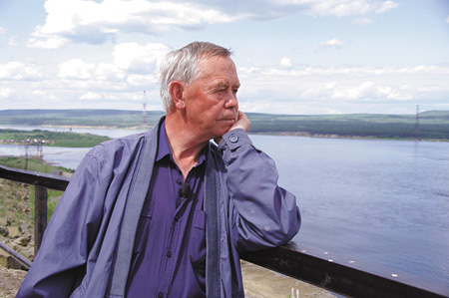
Валентин Распутин

Slide 2
«Прощание с Матерой»

Slide 3
Прогресс плох, -нет, он хорош, он необходим, и это аксиома; вопрос в том, насколько он нравственно обеспечен, насколько учтена душа человека и сам человек не как придаток прогресса, а как потребитель его достижений.
В.Распутин.

Slide 4
Произведения Валентина Распутина состоят из живых мыслей. Мы должны уметь их извлекать хотя бы потому, что для нас это важнее, нежели для самого писателя. Назрела потребность говорить и размышлять об этических критериях, нравственных ценностях, смысле жизни.
И.А.Панкеев

Slide 5
Почему В.Распутин назвал свою повесть «Прощание с Матерой»?
Какие основные темы затрагивает автор в повести?

Slide 6
Словарь синонимов
«Прощание с Матерой»
Прощание
Разлука
Расставание
Панихида
Последнее целование

Slide 7
«Прости нам, господи, что слабы мы, непонятливы и разорены душой. С камня не спросится, что камень он, с человека же спросится.»
Кому принадлежат эти слова?

Slide 8
“истинный человек, - как пишет Распутин, - высказывается едва ли не только в минуты прощания и страдания – он это и есть, его и запомнит”.

Slide 9
«И чем больше смотрела Дарья, все вмещая в глаза и ничего не видя, …тем неспокойней ей становилось. И сильнее набиралась досада, что опять она делает не то, …корило и давило что-то, не давая собраться с духом, растягивая душу на стороны.»

Slide 10
« Но и до кладбища она не дошла; сказалось ей, что ни к чему идти туда с нетвердой душой, смущать покой мертвых… Не удастся ей дотянуться до них вещим словом – нет его, и не родится оно; не отзовутся они.»
Почему так думает Дарья?

Slide 11
«Дерево еще туда-сюда – оно упадет, сгниет и пойдет земле на удобрение. А человек? Годится ли он хоть для этого? К чему искать какую-то особую, вышнюю правду, когда вся правда в том, что проку от тебя нет сейчас, что все, что ты могла сделать, ты уже сделала…Так ли это? Так ли это?»-со страхом допытывалась Дарья и, не зная ответа, зная, вернее, лишь один ответ, растерянно умолкла.

Slide 12
Прощание
«И тихо, покойно лежал остров, тем паче родная, самой судьбой назначенная земля…. От края до края, от берега до берега хватало в ней и раздолья, и богатства, и красоты... «На море-океане, на острове Буяне…»-некстати вспомнилась Дарье старая и жуткая заговорная молитва.»

Slide 13
Разлука с родными, близкими
«Старухи засморкались, заговорили, все сразу, винясь перед Настасьей, а в чем винились, в чем оправдывались, не знали- и тем более этот незнамый грех нуждался в облегчении.»

Slide 14
Расставание с землей
«..Но почему так тревожно, так смутно на душе?... Попробуй разберись. Вот стоит земля, которая казалась вечной, но выходит, что казалась, - не будет земли. Пахнет травами. Пахнет лесом, каждый кустик веет своим дыханием… - из всего дождь вымыл терпкие запахи, всему дал свободный дых… Вот и людям бы так…»

Slide 15
Память , помин, панихида
«А ить они с меня спросют. Спросют: как допустила такое хальство, куды смотрела? На тебя, скажут понадеялись, а ты. А мне и ответ держать нечем. Я ж тут была, на мне лежало доглядывать. И что водой зальет, вроде тоже как я виновата…на мне цепочка прервется…

Slide 16
«Дух из нее вон, а сама, эту работу перепоручать никому нельзя…»
В чем смысл обряжения Дарьей избы?

Slide 17
Такие моральные качества и чувства, как благородство, верность, гордость, любовь, стыд, не существуют в отвлеченном виде – они должны подтверждаться поступками. Именно поступки, а не слова доказывают, каков человек. В этом смысле человеческая память – как хранительница нравственного опыта предыдущих поколений – играет первостепенную роль.

Slide 18
« Чувство умирания в «Матере» сильнее всех других» (О. Салынский).
Так ли это?

Slide 19
Речь идет именно об обратном – ………

Slide 20
о чувстве сохранения – памяти, корней, родословной, традиций
через образ…….?

Slide 21
Несмотря на разорение и пожары, несмотря на внешнее подчинение грубой силе, Матера не теряет высоты своего духа - так и не покорившийся листвень, благоговенное отношение Дарьи к родовому гнезду, сама природа в конце словно прячет остров от недобрых людей в густом тумане.

Slide 22
Живая память. Это прошлое или настоящее?

Slide 23
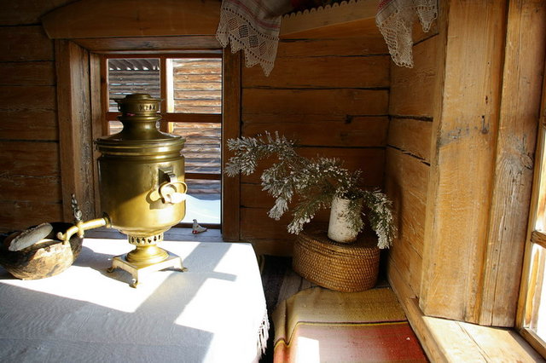
Дом в деревне

Slide 24
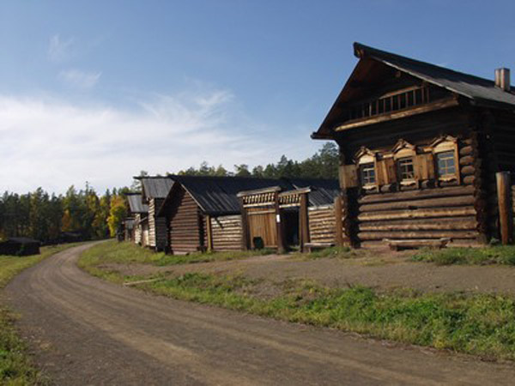
Сибирская деревня

Slide 25
Итог урока
Я думаю, что…….
Для себя я сделал вывод, …..
Тема памяти…….
Я открыл для себя…..

